Slide 1
肖佳晨工作计划及进展
verilog hdl语言的学习 (4.4 - 5.9)
网上找视频学
2. Chisel tutorial 学习 (4.3 - 4.25)
在github上面找文档学
3. SiFive, 平头哥, 嘉楠科技, Andes调研 (3.27 - 4.11)
通过各个渠道大致了解了一下SiFive, 平头哥, 嘉楠科技, Andes是什么东西;总结一下这些不同公司mcu的异同，以及跟我们的研究项目之间有什么关系。

Slide 2
课程表-肖佳晨
时段 | 课程 | 周一 | 周二 | 周三 | 周四 | 周五
上午 | 1 | 审美批评 |  | 数电（双周）
 | 2 | 审美批评 |  | 数电（双周）
 | 3 | 数电 | 半导体导论 | 机器学习芯片设计 | 数电实验
 | 4 | 数电 | 半导体导论 | 机器学习芯片设计 | 数电实验
下午 | 5 | 近现代史 | 体育 |  | 微电子前沿讲座（单周） | 半导体导论实验课
 | 6 | 近现代史 | 体育 |  | 微电子前沿讲座（单周） | 半导体导论实验课
 | 7 | CET 6
 | 8 | CET 6
晚上 | 9 |  | 毛概 | 机器学习实验课 | 毛概（双周）
 | 10 |  | 毛概 | 机器学习实验课 | 毛概（双周）

Slide 3
MCU调研总结
11811120 肖佳晨

Slide 4

SiFive
SiFive赛昉科技是全球首家芯片设计开源架构 RISC-V 定制化半导体公司，公司除提供核心 IP 外，其自行开发的云端芯片设计工具平台，可让客户通过云端平台配置核心 IP，也可在云端配置开发自用芯片。

Slide 5
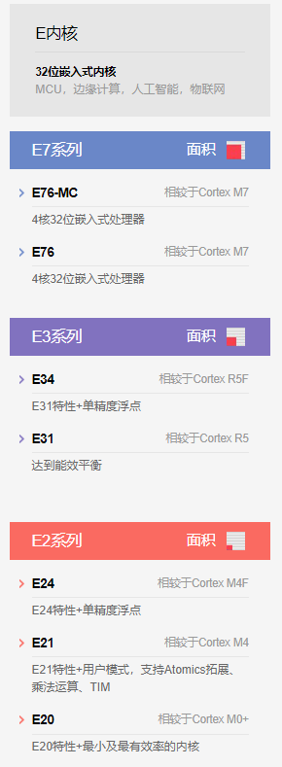
SiFive基于RISC-V的IP系列总体上分为：E内核、S内核和U内核三种。其中E内核的32位嵌入式内核可以应用于MCU。
右图为几种E内核系列

Slide 6
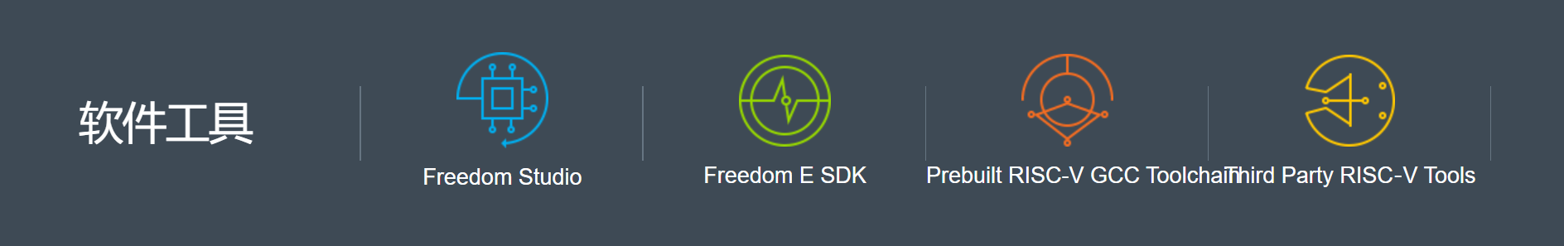
SiFive 提供四种基于RISC-V的开发板
分别是：
HiFive1:RISC-V第一块通用型开发板(兼容Arduino)
HiFive RevB:HiFive1的升级版
HiFive Unleashed:全球首款运行Linux的多核RISC-V开发板
Learn Inventor:面向教育和制造商市场的开发板

Slide 7
SiFive采用DesignShare的生态架构，以优质方法解决IP授权问题。
传统上，获取IP的成本和精力是构建新SoCs的巨大障碍。在构建原型之前，公司必须寻求可行的IP，与多个供应商协商复杂的法律合同，并支付可观的的许可费用。因此，公司不鼓励创建自定义SoCs，而IP供应商的潜在客户数量正在下降。
DesignShare为所有参与者简化了流程。SiFive与领先的供应商合作，为IP公司提供将新的芯片设计推向市场所需的服务，而无需繁杂的法律文书和预付款要求。

Slide 8
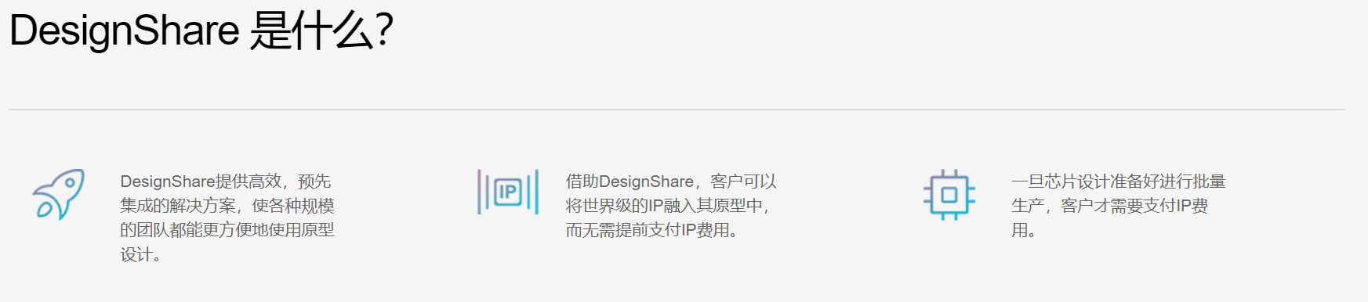
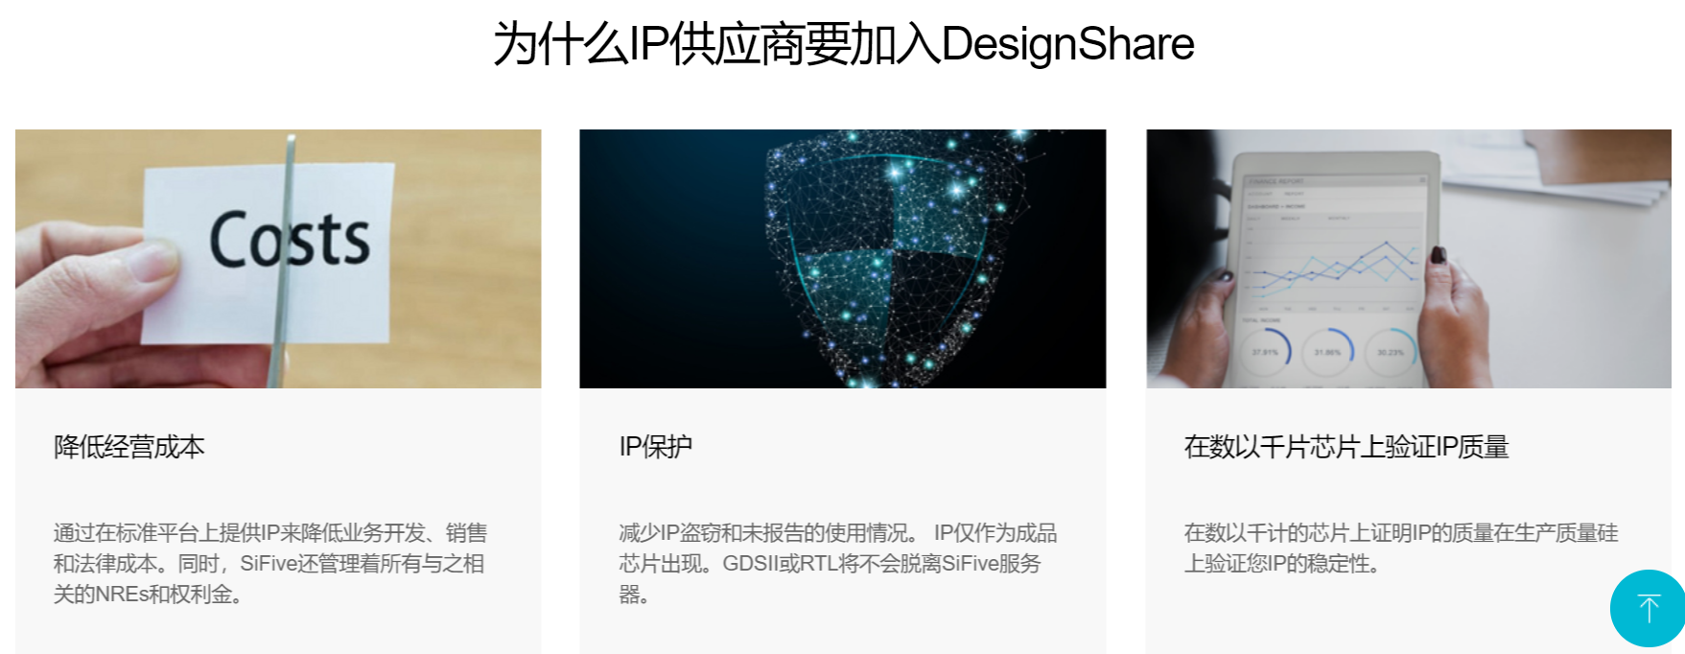

Slide 9
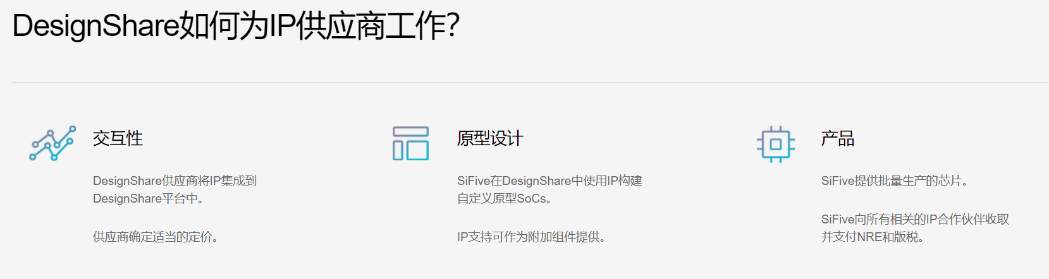
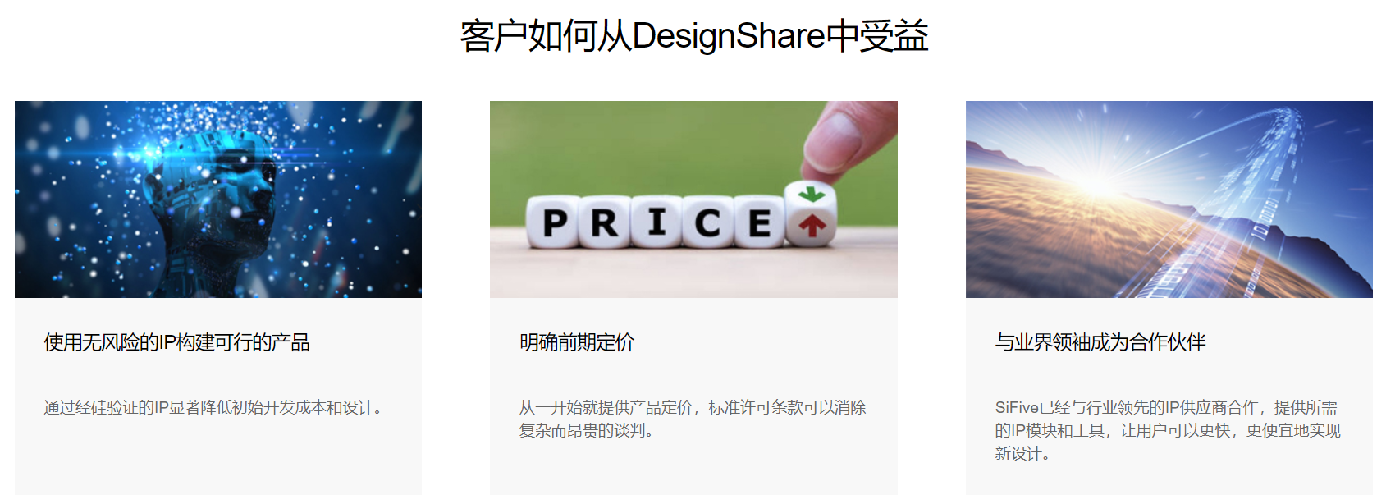

Slide 10
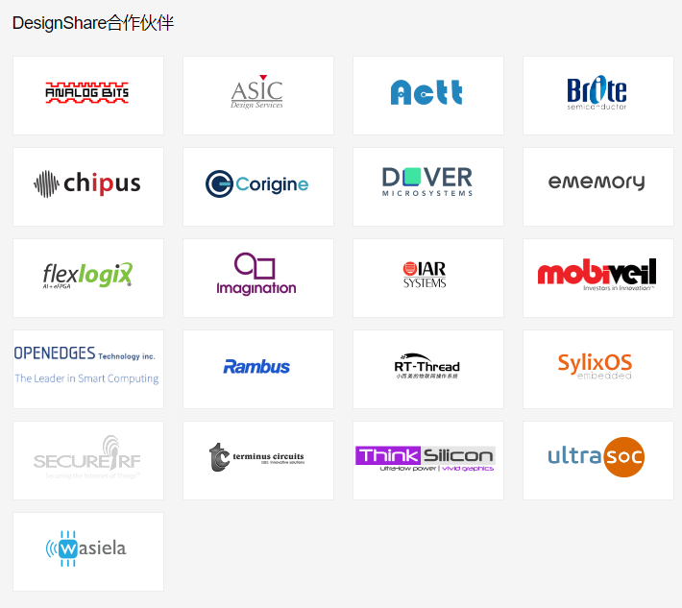

Slide 11

平头哥
平头哥半导体有限公司成立于2018年9月，提供安全、智能和普惠的云端一体化计算架构，聚焦云计算与嵌入式两类芯片。利用先进的芯片技术优化物理世界数据产生、传输和使用的方式，打造新一代云和端协同发展的技术体系，在云和端两侧同时释放算力，创造全新的数据世界。

Slide 12
主要产品
玄铁CPU
包含12款产品：E801、S802、E802、E803、E804、I805、C807、R807、C810、C860、E902、C910。
无剑SoC平台
包含3款产品：无剑超低功耗MCU平台、无剑视觉AI平台、无剑语音AI平台。
含光NPU人工智能芯片
包含1款产品：含光NPU人工智能芯片。

Slide 13
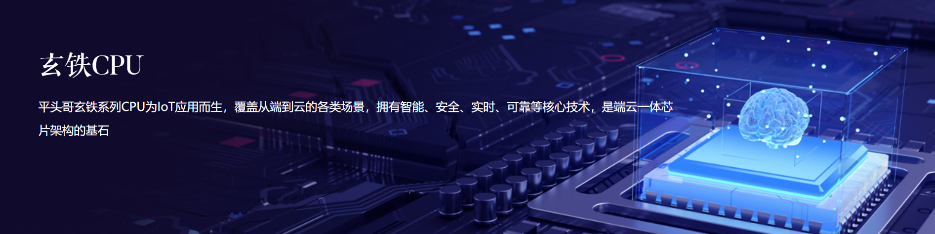
玄铁CPU

Slide 14
每款CPU的具体介绍请参看：
https://www.t-head.cn/product?spm=a2ouz.12986968.0.0.60dd6096aXh6B0&cid=5

Slide 15
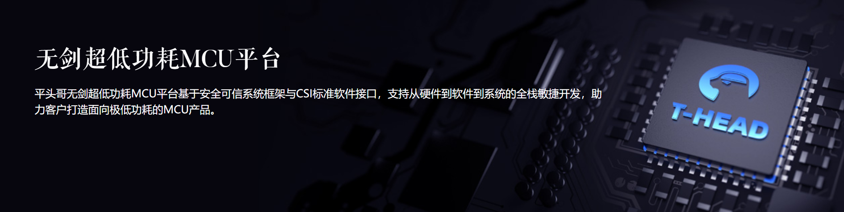
无剑超低功耗MCU平台

Slide 16
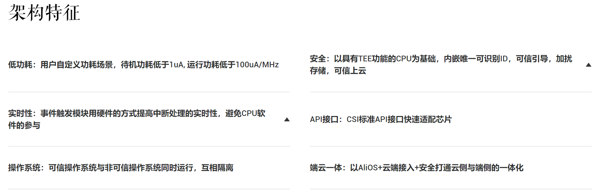

Slide 17
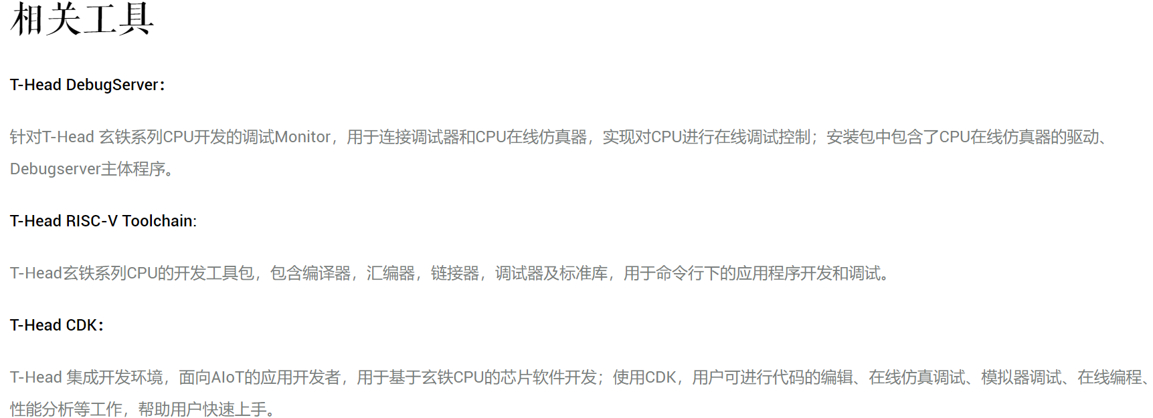

Slide 18
行业应用
无线接入、语音识别、智能家电、物联网安全

Slide 19
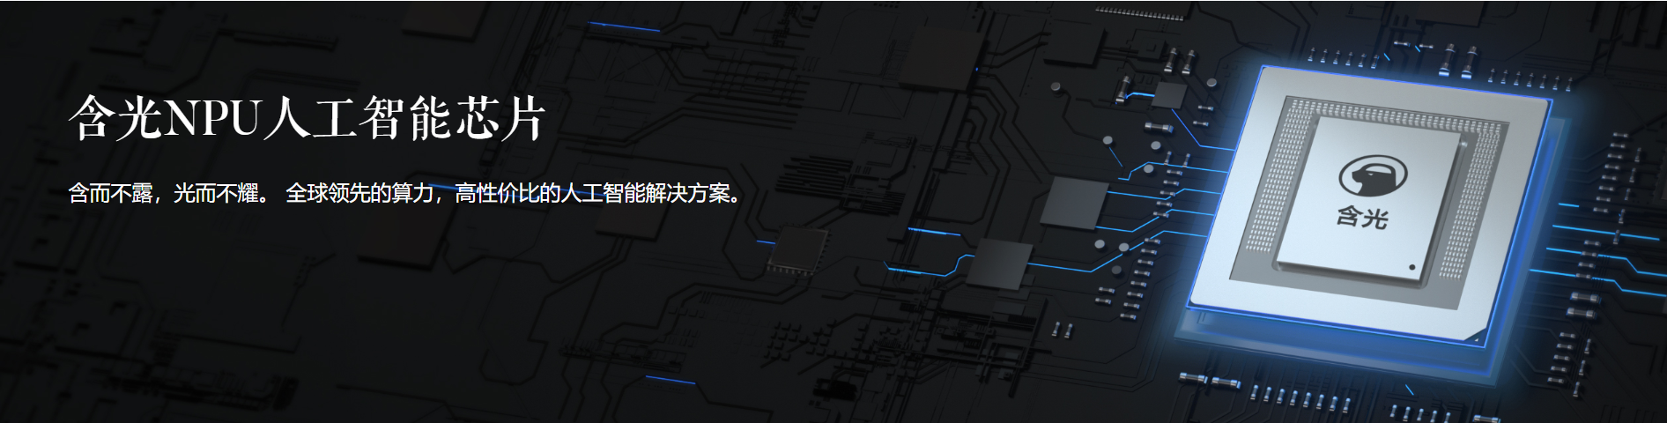
含光NPU人工智能芯片
含光NPU高性能AI推理芯片基于台积电12nm工艺，软硬件协同设计，用于数据中心、边缘服务器和大型端上。覆盖阿里巴巴丰富的应用场景，将部署于城市大脑、拍立淘、智能服装设计、搜索和广告推荐等多个业务。

Slide 20
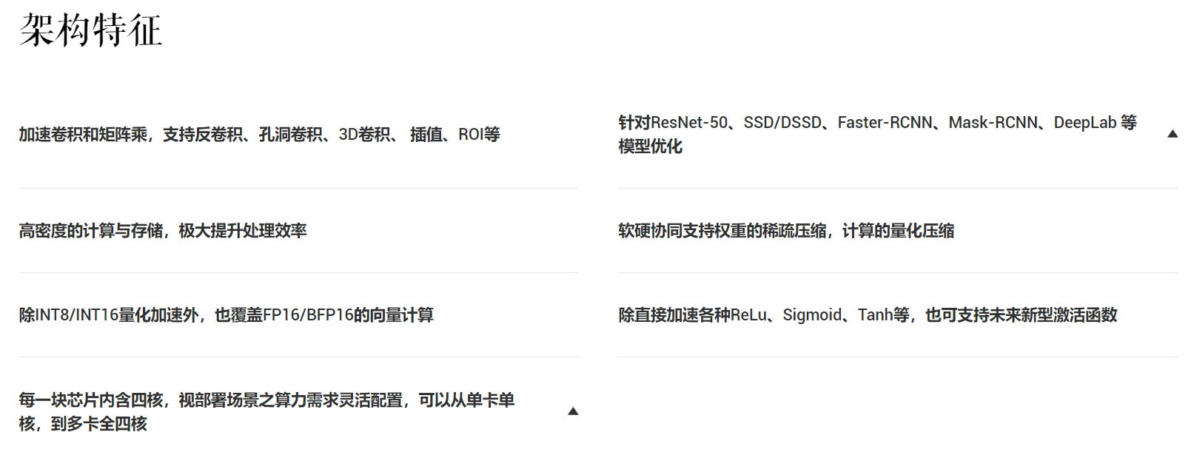

Slide 21
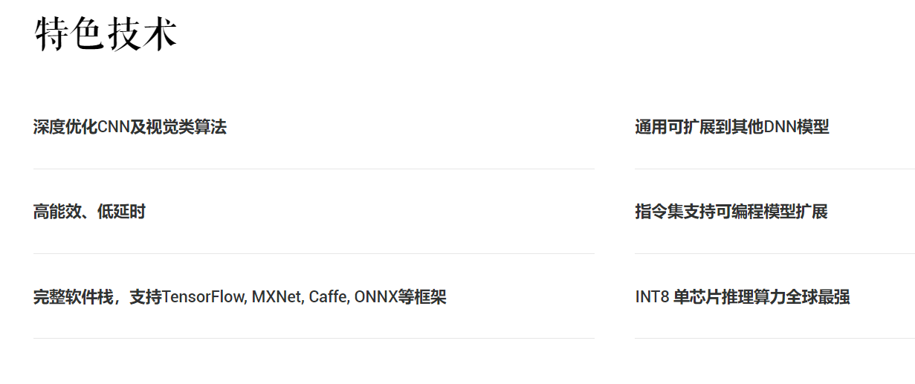

Slide 22
最新动态
阿里平头哥在2019年发布超强RISC-V处理器玄铁910，单核性能达到7.1Coremark/MHz，主频达到2.5GHz。

Slide 23

嘉楠科技
嘉楠科技是一家从事自主AI芯片研发、提供高性能计算服务的互联网公司。嘉楠科技掌握集AI芯片研发、AI算法、结构、SoC集成及流程实现一体化等综合技术。

Slide 24
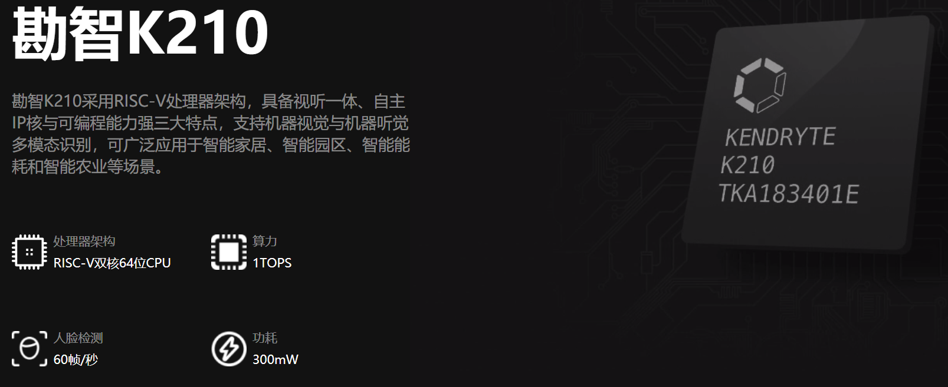
勘智K210

Slide 25
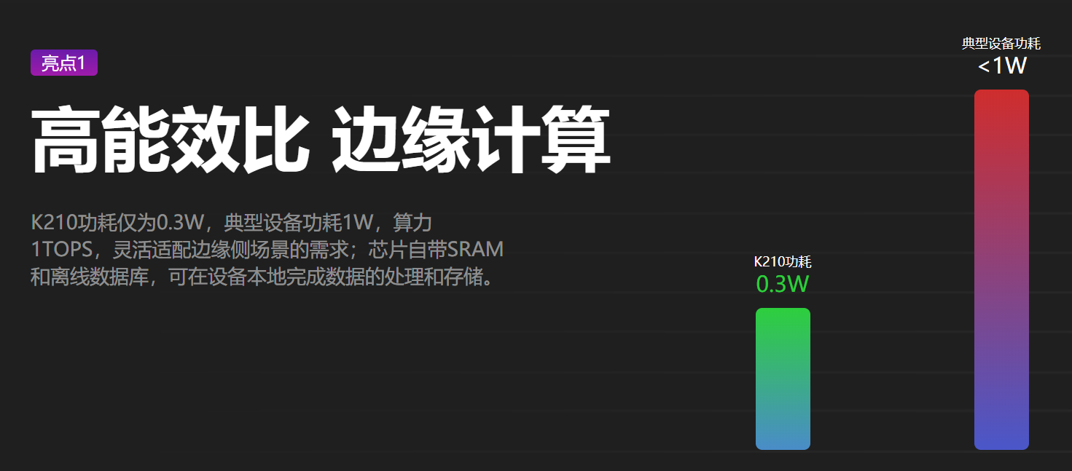

Slide 26
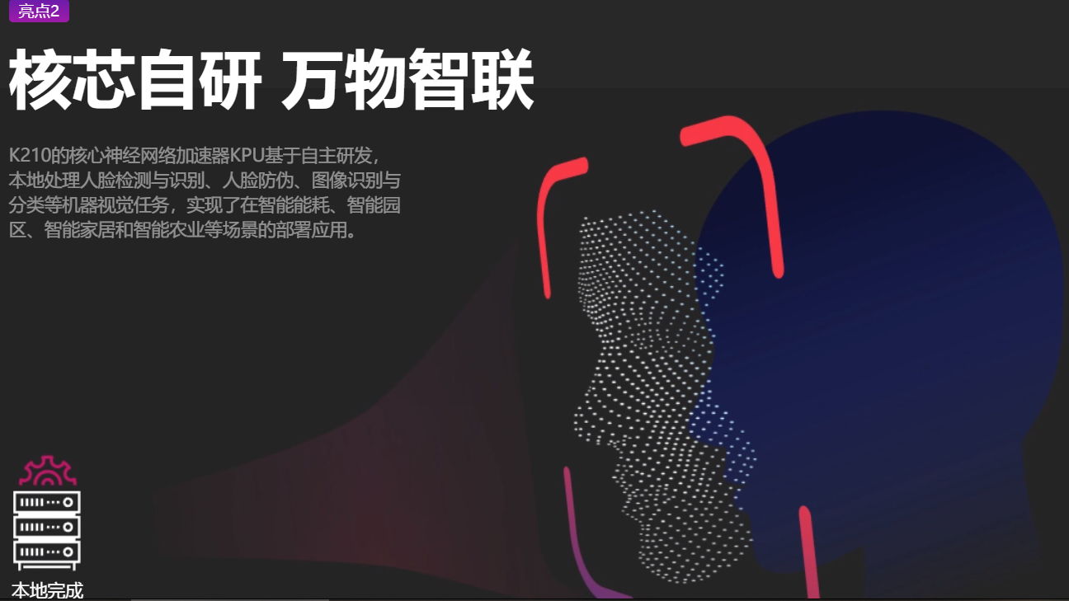

Slide 27
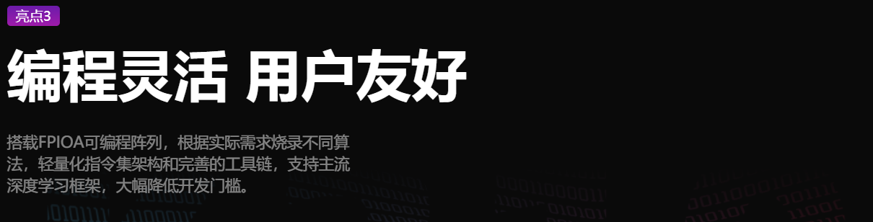

Slide 28
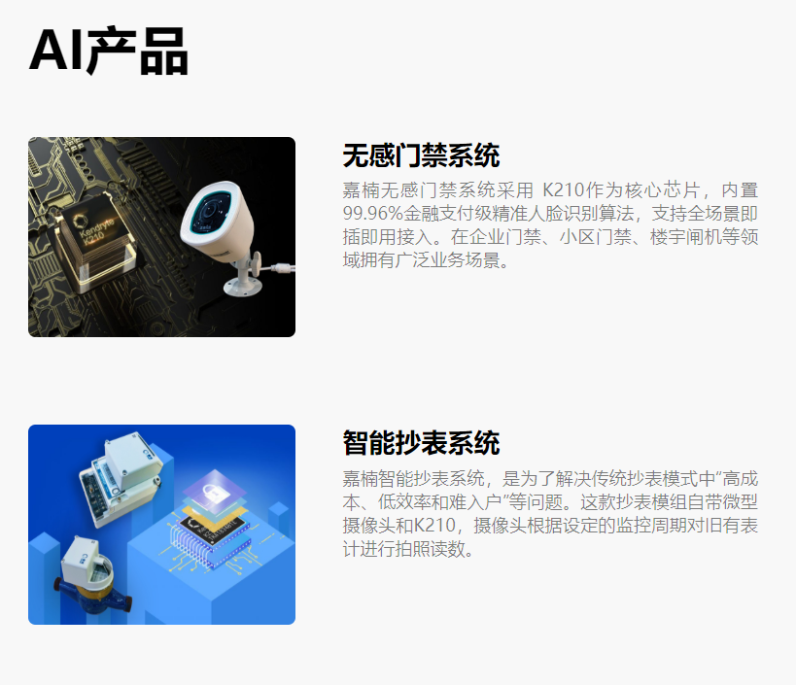

Slide 29
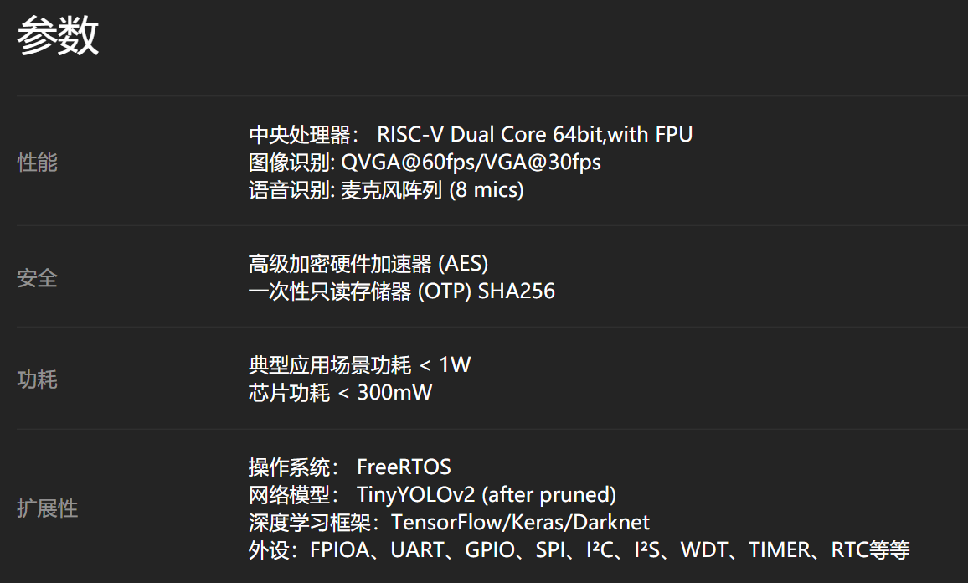

Slide 30

Andes (晶心科技)
晶心科技为台湾原创性32位元嵌入式微处理器核心智财与系统晶片设计平台公司，在嵌入式微处理器领域，晶心从零开始，经过十余年之深耕，目前已经在全球矽智财厂中，处于领先之地位。

Slide 31
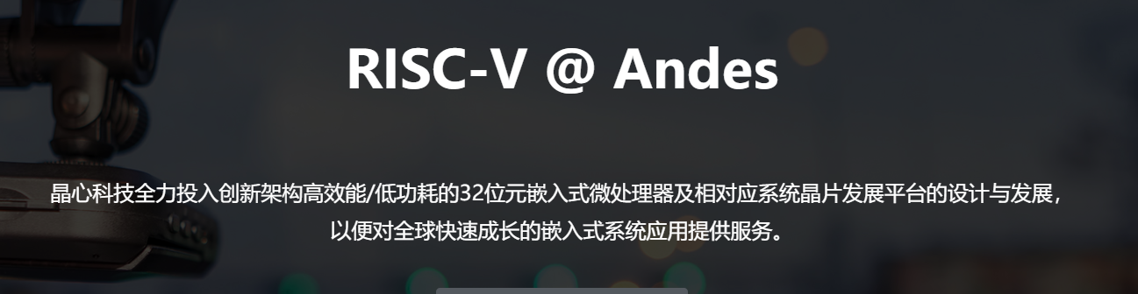


Slide 32

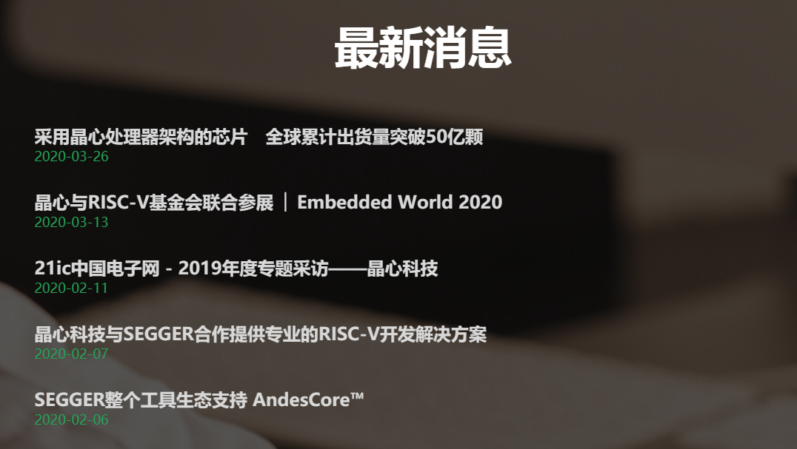

Slide 33
详细介绍请参看：
http://www.andestech.com/cn/cn-homepage/

